Slide 1
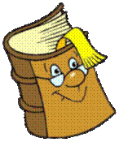
Эрудит-круиз
Внеурочное развивающее мероприятие для 4-8 классов
Часть 7
Буква «Ж»
Учитель информатики Е.В.Акчурина
Библиотекарь Е.Ю.Холопова
МОУ «СОШ № 53» г. Саратова
Notes:
В процессе игры детям последовательно задаются вопросы, объединённые в группы, общим для которых является то, что ответы на них начинаются на одну букву алфавита.

Slide 2
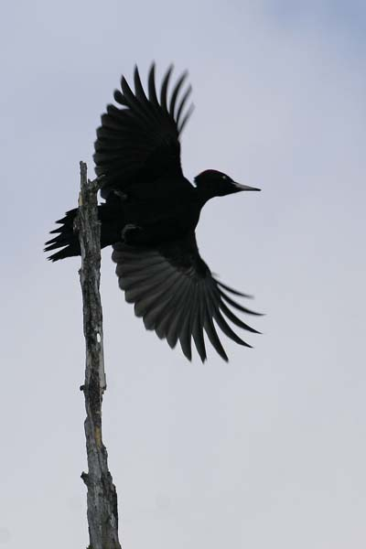
Вопрос 1
Как называют дятла, который строит квадратные дупла?
Ответ: Желна

Slide 3
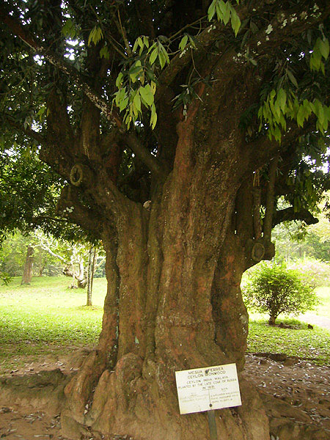
Вопрос 2
Дерево растёт на Кавказе. Древесина твёрдая, от неё отскакивает даже топор. Нож его не берёт. В воде сразу идёт ко дну. Из него изготавливают детали машин. Его научное название самшит, а какое народное?
Ответ: Железное дерево

Slide 4
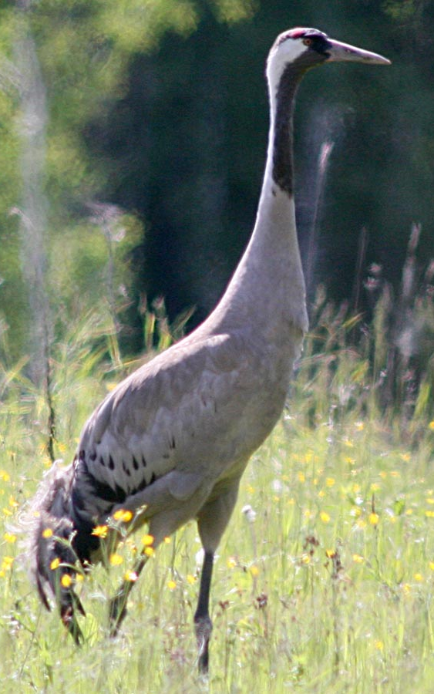
Вопрос 3
Угадайте, о какой птице загадка: «Стали братья на ходули и ищут корму по пути, на бегу ли, на ходу ли – им с ходулей не сойти».
Ответ: Журавль

Slide 5
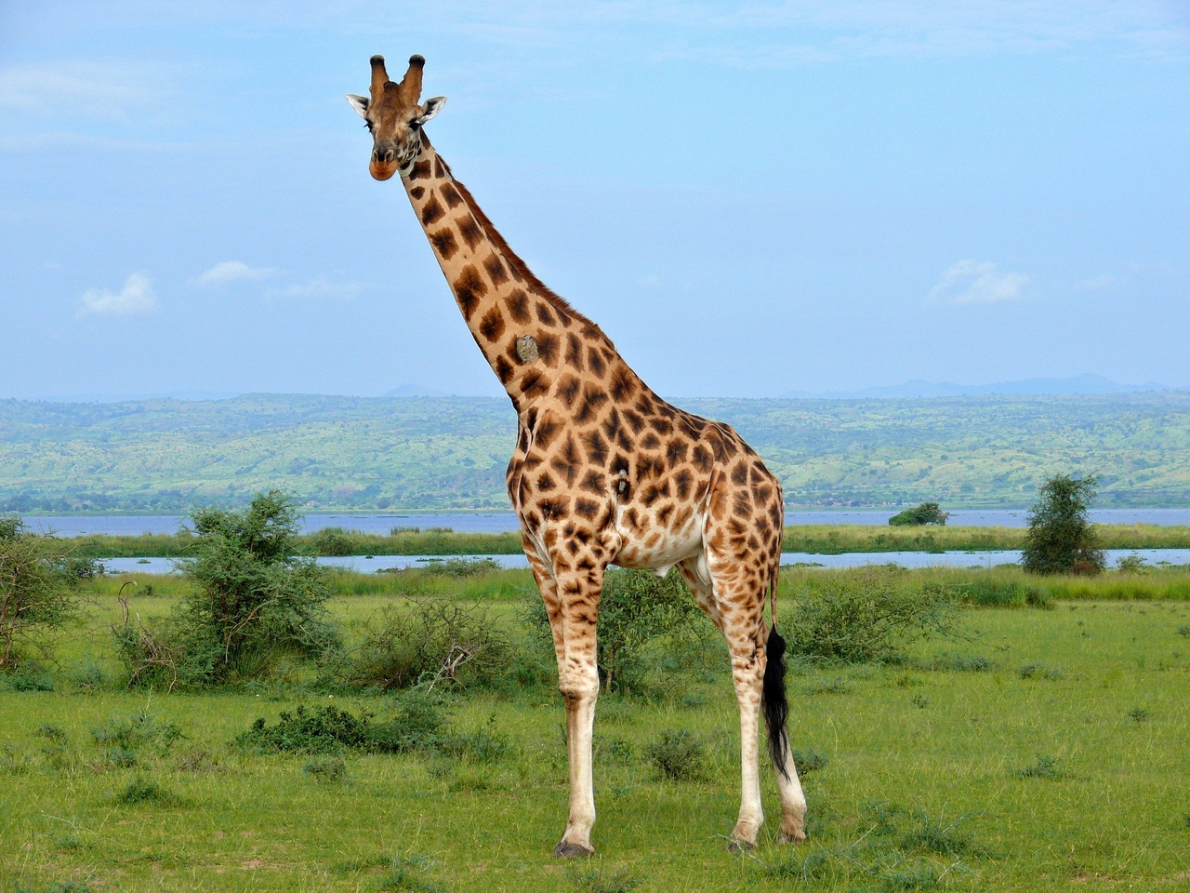
Вопрос 4
Кто из животных не живёт в тайге?
Ответ: Жираф

Slide 6
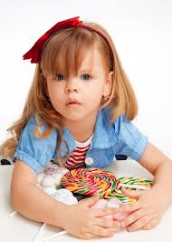
Вопрос 5
Человек этот всё несёт в дом, даже если ему и не нужно, он не любит дарить подарки, делиться, у него лучше ничего не просить. Какой он?
Ответ: Жадный

Slide 7
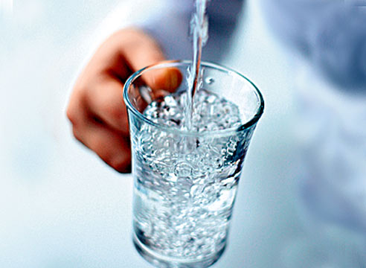
Вопрос 6
Человек очень хочет пить. Что его мучит?
Ответ: Жажда

Slide 8
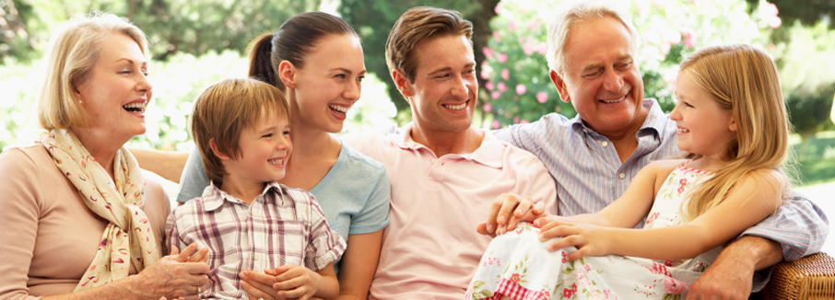
Вопрос 7
Самое ценное, что есть у любого живого существа?
Ответ: Жизнь

Slide 9
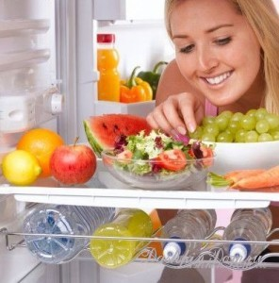
Вопрос 8
Хочется вкусно поесть, сходить на дискотеку, в театр съездить. Как назвать всё одним словом?
Ответ: Желания

Slide 10
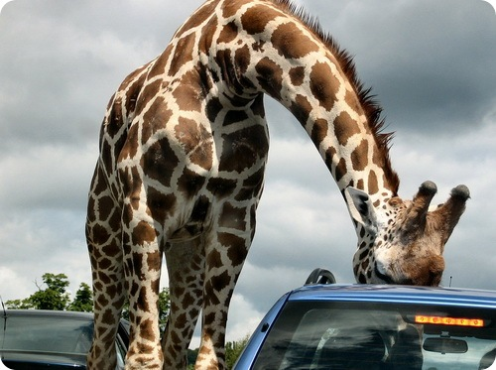
Вопрос 9
Какое животное выше всех?
Ответ: Жираф (до 5 метров)

Slide 11
Вопрос 10
Какого цвета солнышко?
Ответ: Жёлтое

Slide 12
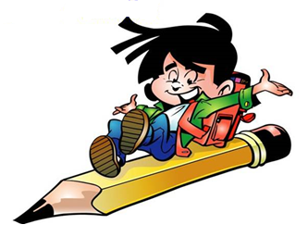
Спасибо за внимание!
Notes:
Журнал «Воспитание школьников» № 5/2006, стр. 70, Данилова М.

